Slide 1
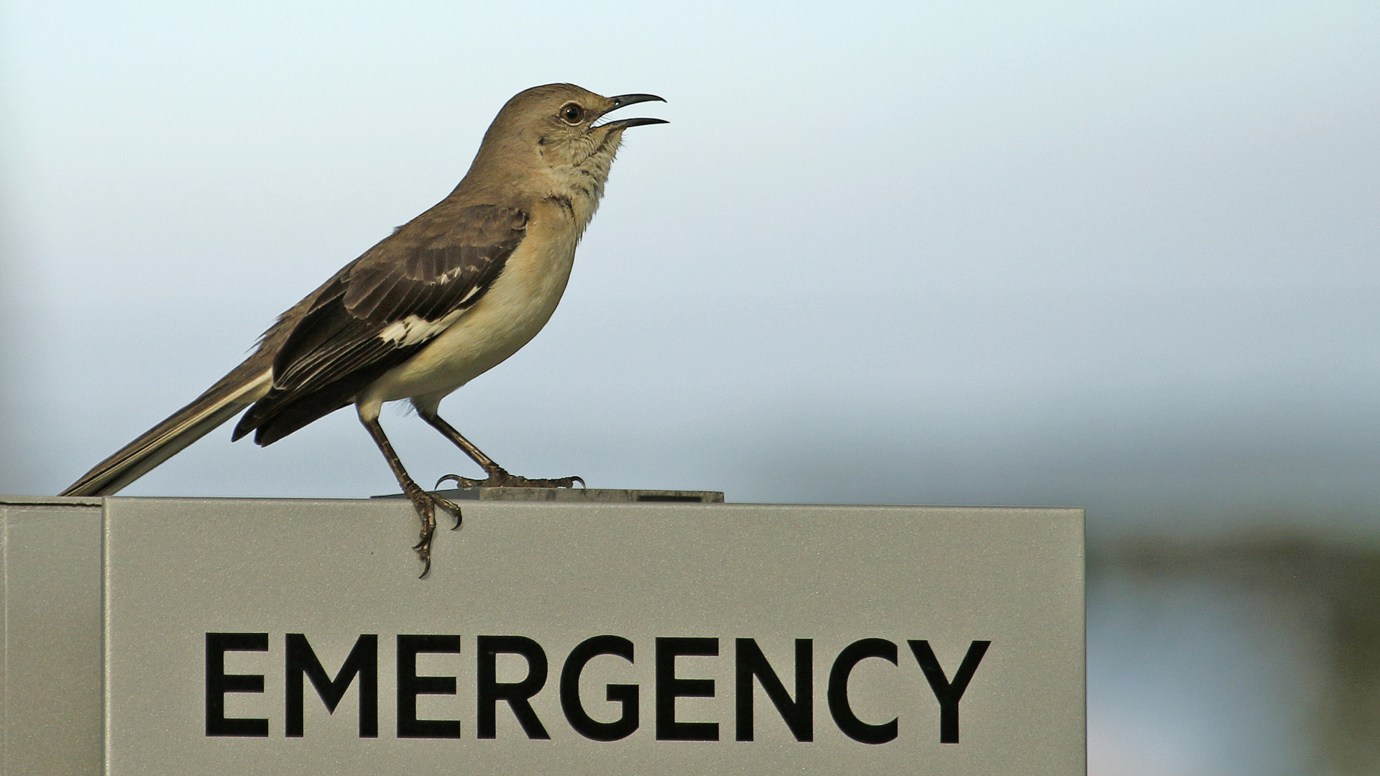
Invierno 2016-2017/Tema: Distinto: Viviendo por encima de la norma
Sesión 5: Distinto en mis reacciones
19 de febrero de 2017
(Mateo 5:33-42)

Slide 2

Para Considerar
¿Cuán seguras o confiables son mis palabras?

Slide 3
Para Considerar
¿Soy yo mismo suficiente garantía para lo que digo y prometo?

Slide 4

El asunto
Responda con gracia y con integridad a las demandas de los demás.

Slide 5

Pasaje bíblico
Mateo 5.33-42

Slide 6
Mateo 5.33-37
³³Además habéis oído que fue dicho a los antiguos: No perjurarás, sino cumplirás al Señor tus juramentos. ³⁴Pero yo os digo: No juréis en ninguna manera; ni por el cielo, porque es el trono de Dios; ³⁵ni por la tierra, porque es el estrado de sus pies; ni por Jerusalén, porque es la ciudad del gran Rey. ³⁶Ni por tu cabeza jurarás, porque no puedes hacer blanco o negro un solo cabello. ³⁷Pero sea vuestro hablar: Sí, sí; no, no; porque lo que es más de esto, de mal procede.

Slide 7
Para Considerar
¿Qué nos motiva a decir: “lo prometo”?

Slide 8
Anticipando El Próximo Tema
¿Qué piensas del dicho, ”El que me la hace, me la paga”?

Slide 9
Pasaje bíblico
Mateo 5.38-39

Slide 10
Mateo 5.38-39
³⁸Oísteis que fue dicho: Ojo por ojo, y diente por diente. ³⁹Pero yo os digo: No resistáis al que es malo; antes, a cualquiera que te hiera en la mejilla derecha, vuélvele también la otra;

Slide 11
Para Considerar
¿Cuáles son algunas maneras de “poner la otra mejilla” en la actualidad?

Slide 12
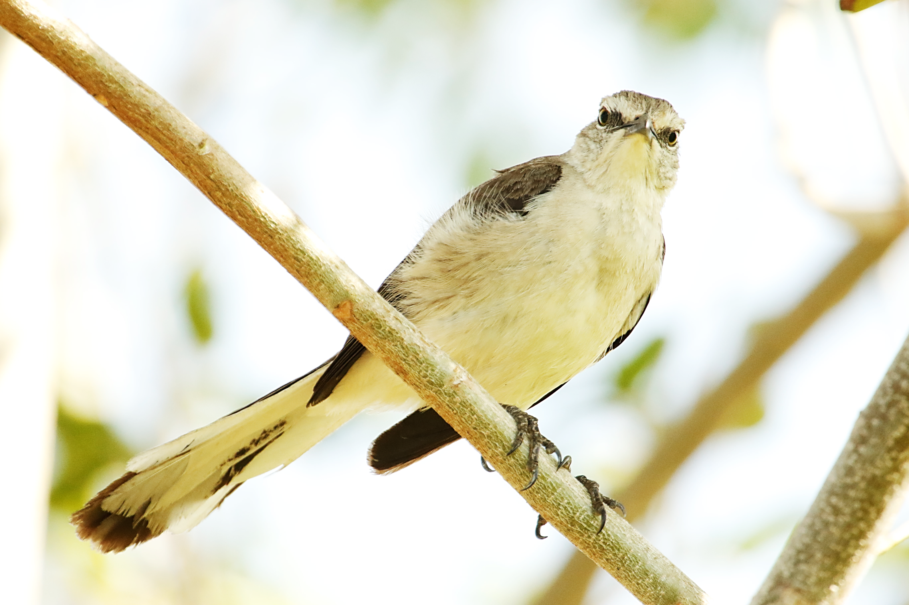
”El que me la hace, me la paga”

Slide 13
Para Considerar
¿Cuándo cruzamos el límite entre poner la otra mejilla y vivir como víctimas?

Slide 14
Pasaje bíblico
Mateo 5.40-42

Slide 15
Mateo 5.40-42
⁴⁰y al que quiera ponerte a pleito y quitarte la túnica, déjale también la capa; ⁴¹y a cualquiera que te obligue a llevar carga por una milla, ve con él dos. ⁴²Al que te pida, dale; y al que quiera tomar de ti prestado, no se lo rehúses.

Slide 16
Romanos 12.19
¹⁹No os venguéis vosotros mismos, amados míos, sino dejad lugar a la ira de Dios; porque escrito está: Mía es la venganza, yo pagaré, dice el Señor.

Slide 17
Hebreos 10.30
³⁰Pues conocemos al que dijo: Mía es la venganza, yo daré el pago, dice el Señor. Y otra vez: El Señor juzgará a su pueblo.

Slide 18
Para Considerar
¿Qué podemos entender por los pasadas citas bíblicas?

Slide 19
Para Considerar
¿Cómo podemos prepararnos para responder bien ante las exigencias de los demás?

Slide 20

Aplicación para mi vida
Si habláramos la verdad y fuéramos sinceros, no nos meteríamos en tantos aprietos.

Slide 21
Aplicación para mi vida
Tú mismo tienes que ser suficiente garantía para lo que dices.
No es necesario utilizar la credibilidad o peso de otros si tu confiabilidad es suficiente.

Slide 22
Aplicación para mi vida
No debemos desesperarnos ni desanimarnos ante la injusticia.
Más bien tenemos que asegurarnos de ser justos y confiar que Dios mismo tratará con el asunto.

Slide 23

Recursos
Wiersbe, Warren W. . electronic ed. Nashville: Editorial Caribe, 1995. Print.
MacDonald, William. Comentario Bíblico de William MacDonald: Antiguo Testamento y Nuevo Testamento. Viladecavalls (Barcelona), España: Editorial CLIE, 2004. Print.

Slide 24

Próximo Estudio Dominical
Invierno 2016-2017/Tema: Distinto: Viviendo por encima de la norma
Sesión 6: Distinto en mi amor
26 de febrero de 2017
Leer y meditar en:
(Efesios 5:43-48)

Slide 25


